Slide 1

Opplæringsmateriell til sluttbruker

Slide 2
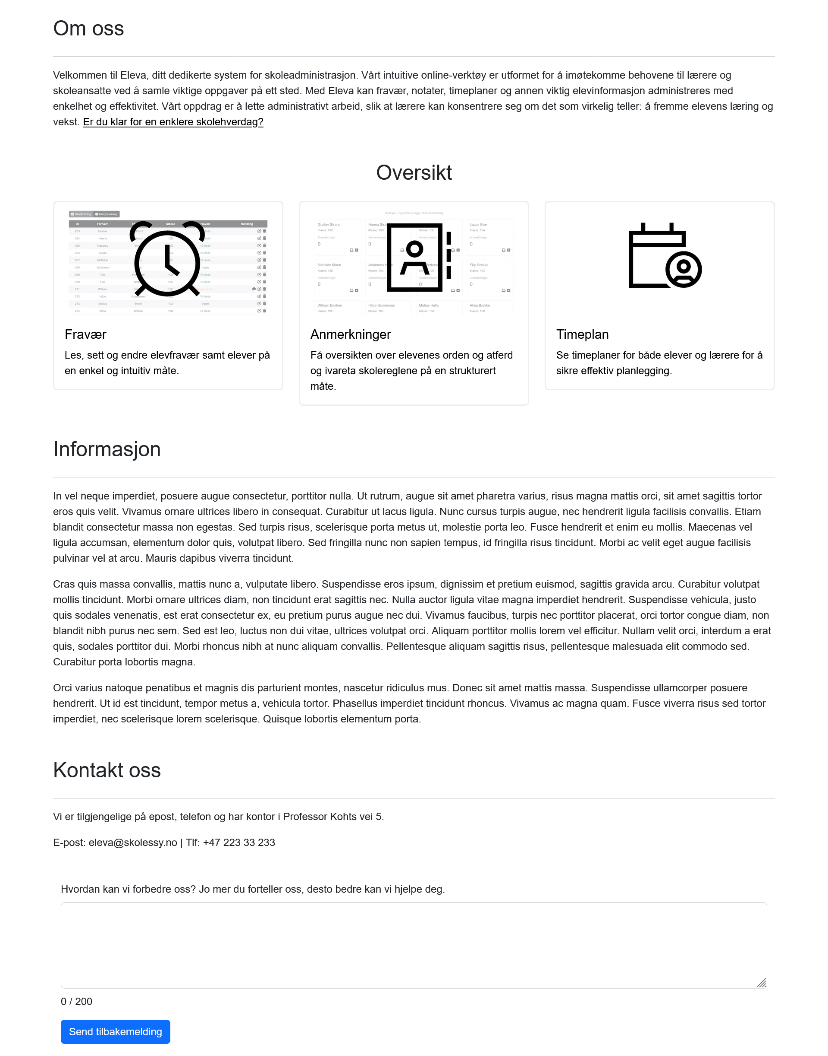
Forside
På våres forside får du vite hvem vi er og du får informasjon og oversikt.
Du har også muligheten til å kontakte oss dersom du eventuelt har noen spørsmål.
E-post: Eleva@skolessy.no
Tlf: +47 223 33 233

Slide 3
Fravær
Oversikt over elever..………………………………………………………1
Hvordan legge til elev……………………………………………………...2
Hvordan sette/endre fravær på elev……………………………………...3
Hvordan se fraværskommentar på elev………………………………….4
Hvordan slette elev…………………………………………………………5
Hvordan sette alle elever som til stede…………………………………..6
Hvordan nullstille alle elevers fravær…………………………………….7

Slide 4
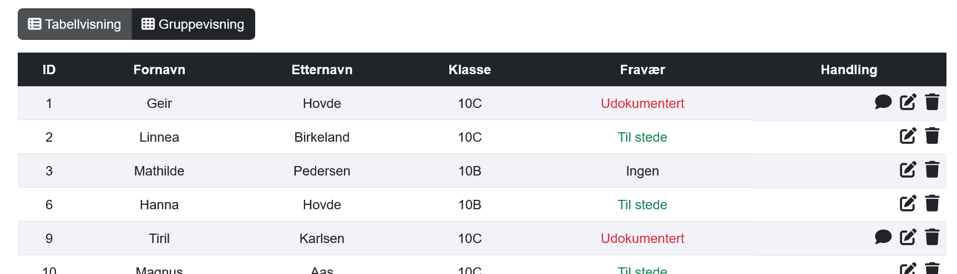
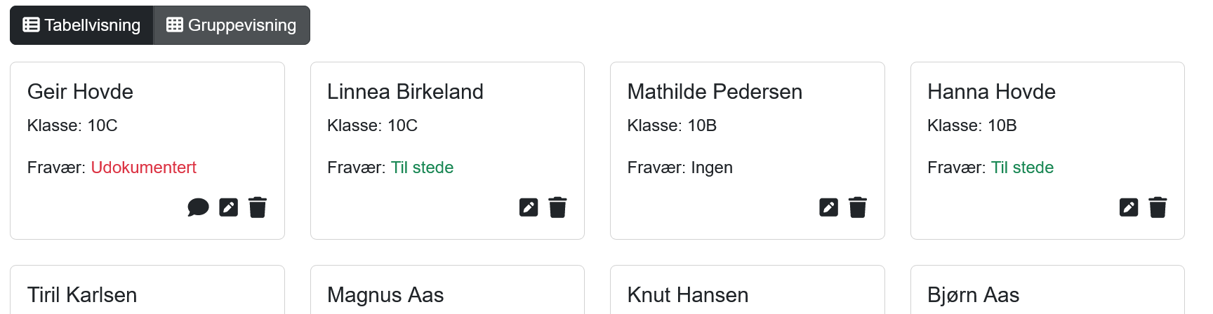
Fravær → 1. Oversikt over elever
Du har to valgmuligheter for hvordan du ønsker å vise oversikt over elevens fravær.
Tabellvisning er nedover som en tabell, og gruppevisning er som elementer inntil hverandre.
Har du oppe nettleser på mobil vil gruppevisningen være påtvunget pga. Brukergrensersnitt.

Slide 5
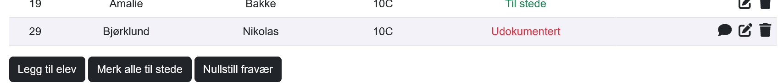
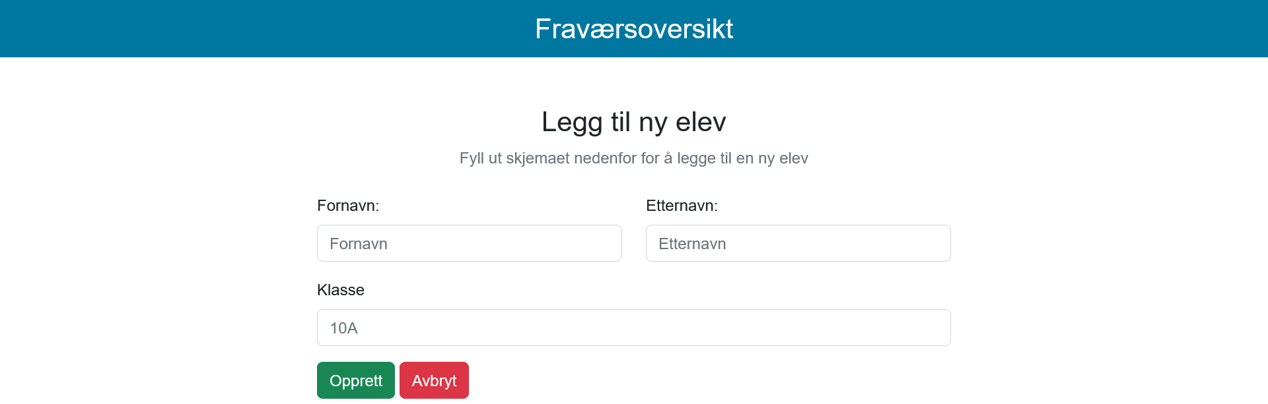
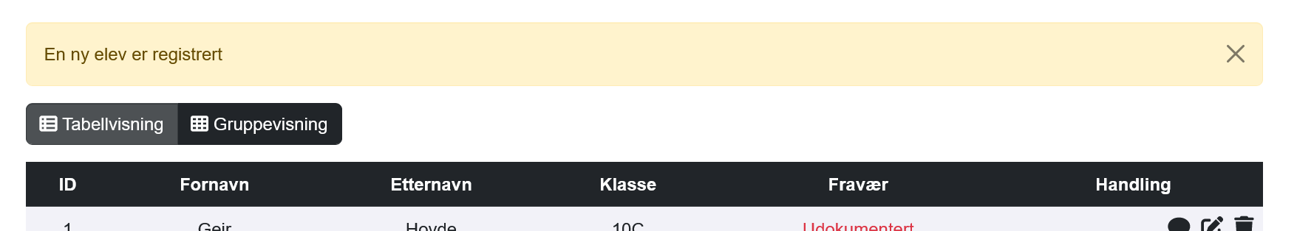
Fravær → 2. Hvordan legge til elev
For å legge til elev skroll nederst på siden og trykk legg til elev.
Du vil da få opp et skjema hvor du fyller inn fornavn, etternavn og klasse.
Dersom du trykker avbryt så blir du sendt tilbake, men hvis du trykker opprett så blir følgende elev lagt nederst i klasselisten og du vil få en melding om at en ny elev er registrert.

Slide 6
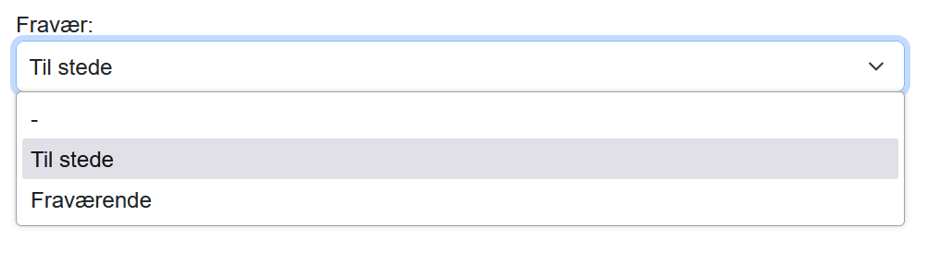
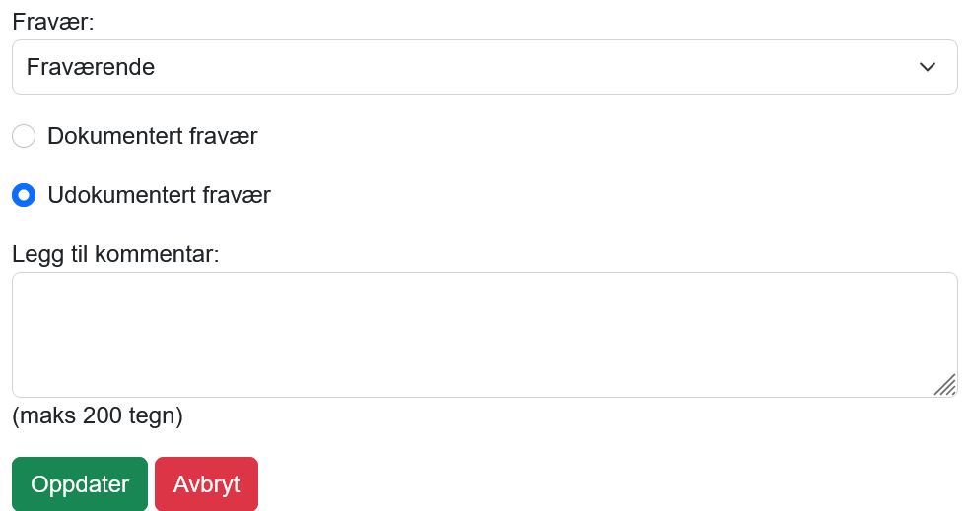
Fravær → 3. Hvordan sette/endre fravær på elev
For å sette fravær på en elev så trykker du redigeringsknappen. Her kan du sette fravær. “-” er det same som ingen fravær. Dersom du velger fraværende har du to valgmuligheter og du kan legge til en kommentar.
Du har også muligheten til å redigere elevens navn, etternavn og klasse her om det skulle være nødvendig.

Slide 7
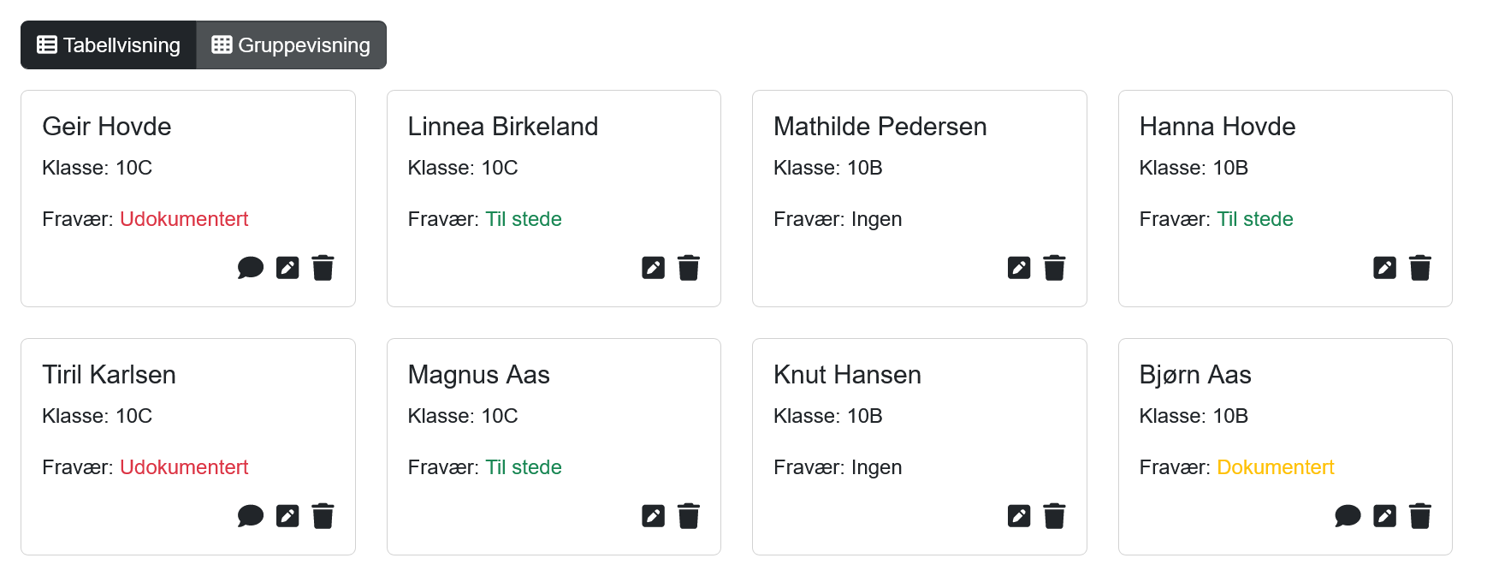
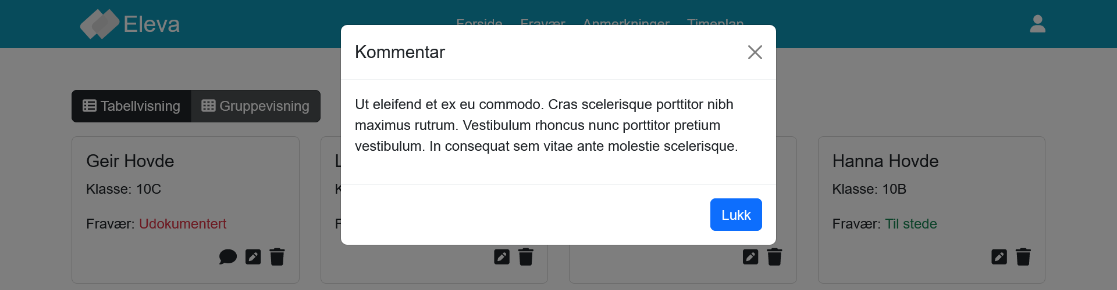
Fravær → 4. Hvordan se fraværskommentar på elev
For å se fraværkommentar på elev trykker du på kommentarikonet
Du vil da få opp kommentaren på det fraværet som tekst på skjermen.

Slide 8
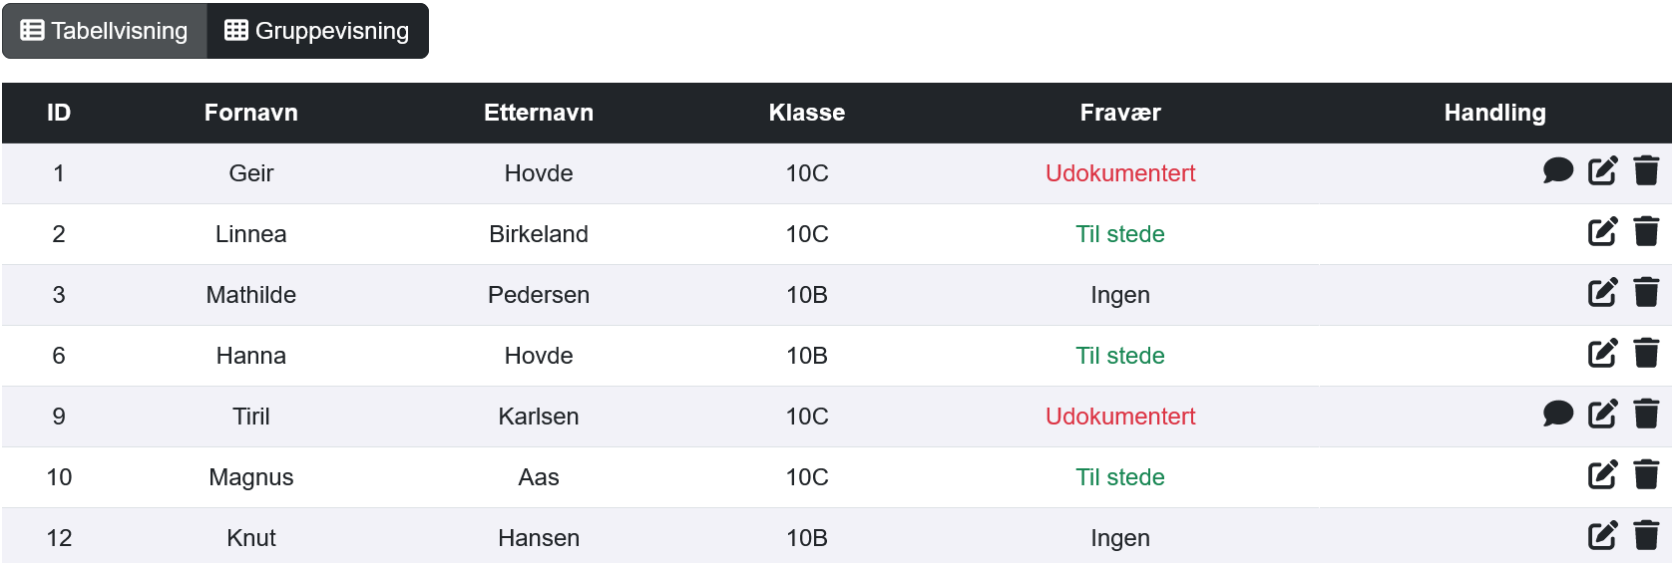
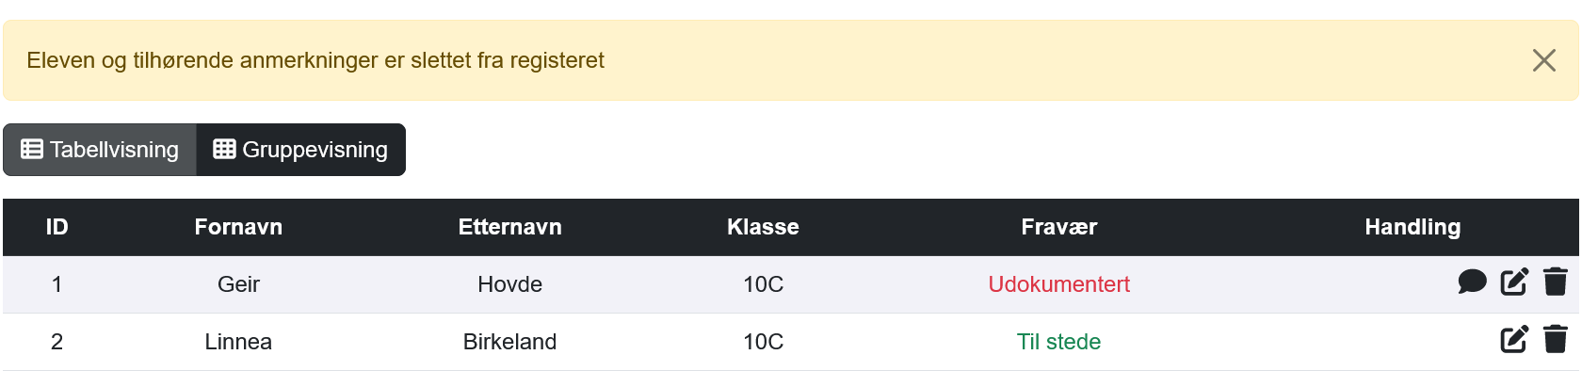
Fravær → 5. Hvordan slette elev
For å slette eleven trykker du på søppelkasse ikonet til tilhørende elev som du ønsker å slette.
Du vil få opp en melding om at eleven og tilhørende anmerkninger er slettet fra registeret. Eleven er da også fjærnet for anmerkninger.

Slide 9
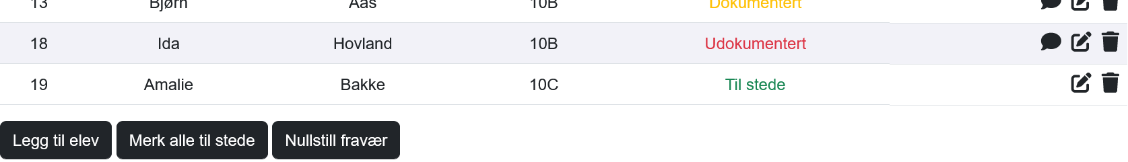
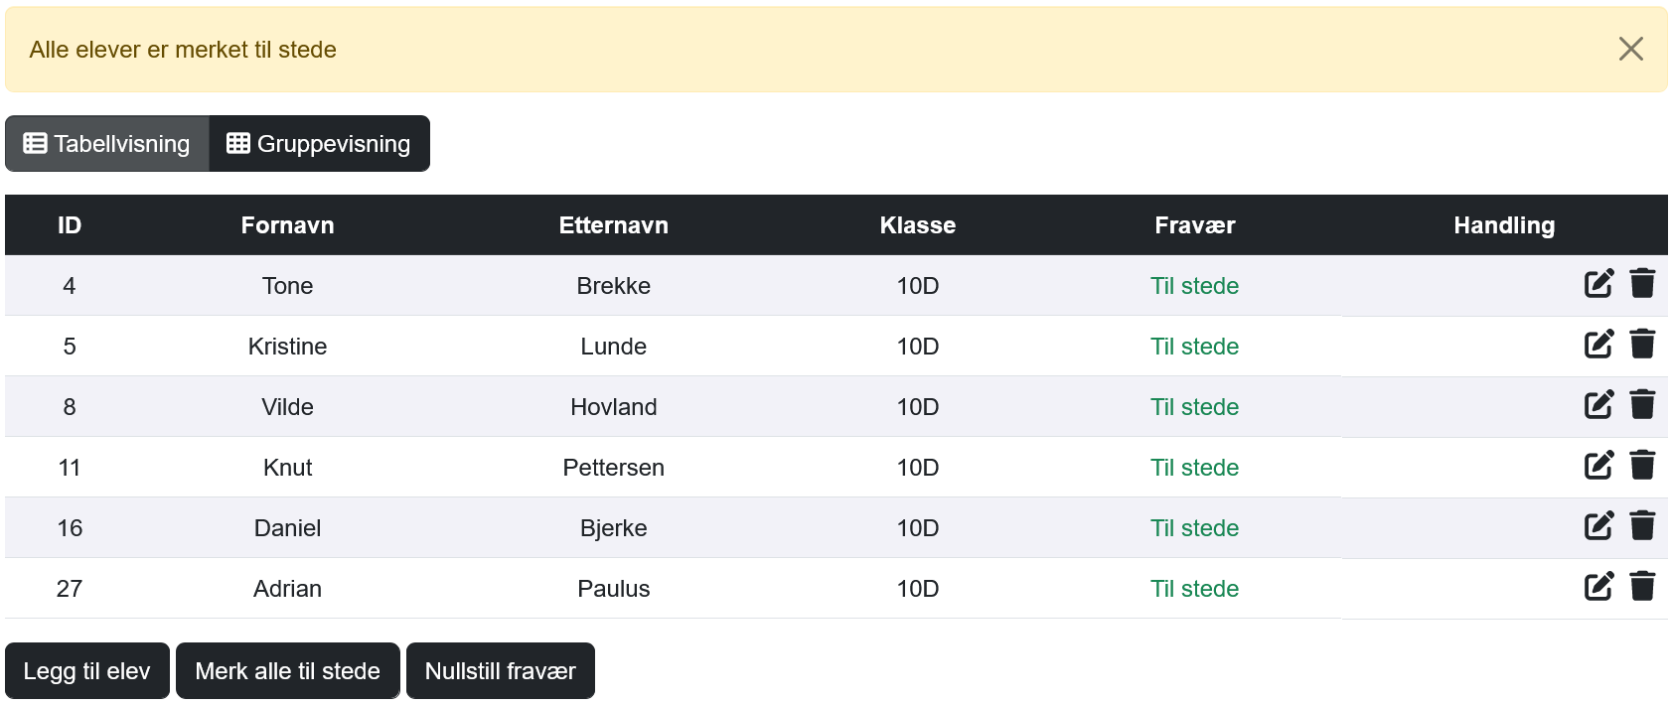
Fravær → 6. Hvordan sette alle elever som til stede
Hvis du vil merke alle elevene til sted kan du trykke på knappen under som heter “Merk alle til stede”.
Du vil da få opp en melding om at alle elever er merket til stede og vil nå se at under “Fravær”-kolonnen så står alle elevene som til stede.

Slide 10
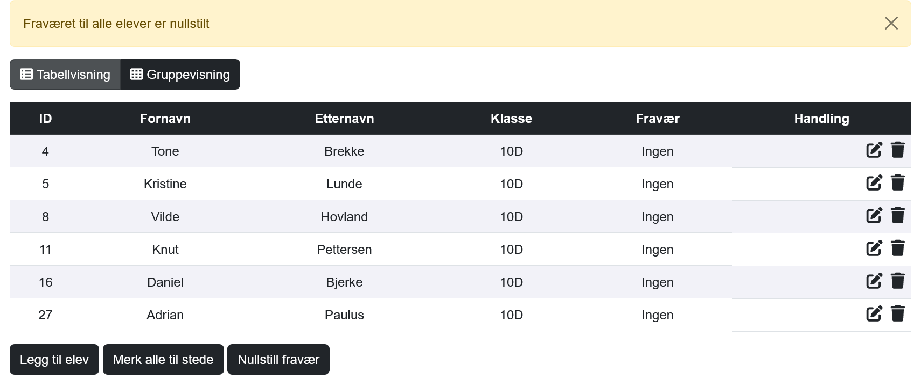
Fravær → 7. Hvordan nullstille alle elevers fravær
Hvis du vil nullstille alle elevens fravær kan du trykke på knappen under som heter “Nullstill fravær”.
Du vil da få opp en melding om at fraværet til alle elever er nullstilt og vil nå se at under “Fravær”-kolonnen så står alle elevene som ingen.

Slide 11
Anmerkninger
Se anmerkninger…………………………………………………………..1
Opprett anmerkninger……………………………………………………..2
Endre anmerkninger……………………………………………………….3
Slett anmerkninger…………………………………………………………4
Andre funksjoner…………………………………………………………...5

Slide 12
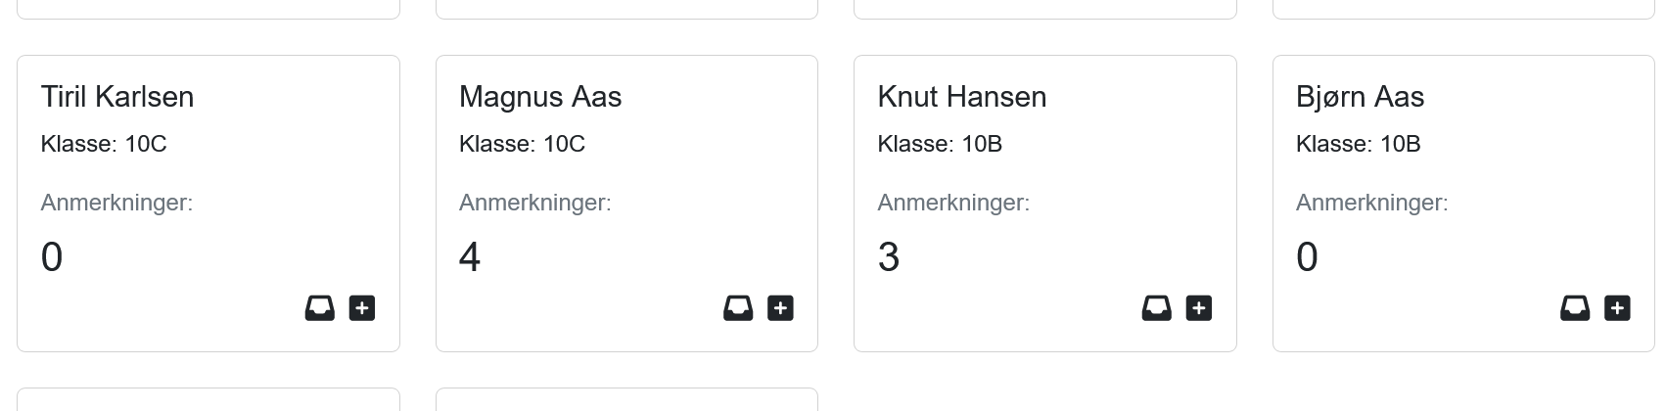
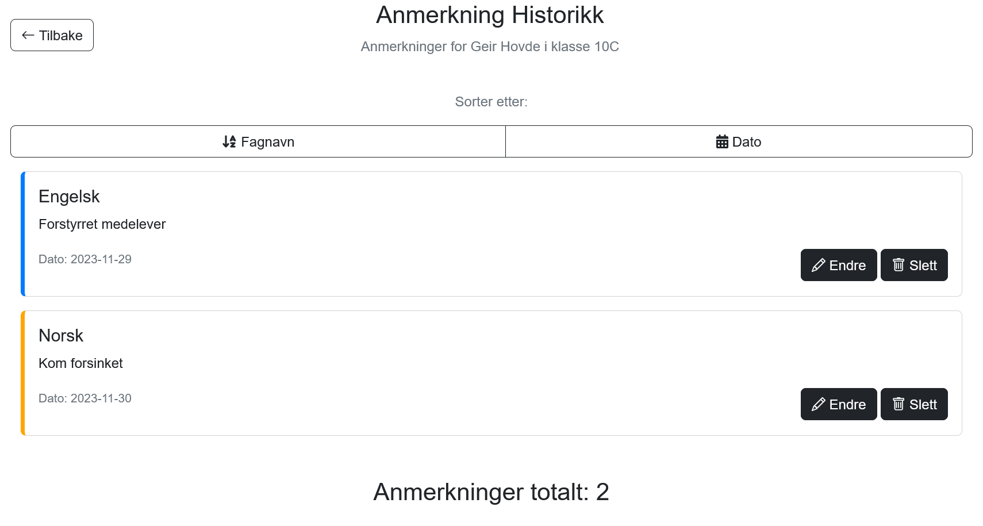
Anmerkninger → 1. Se anmerkninger
Du kan tydelig se totale anmerkninger for hver av elevene. Hvis du trykker på inboksikonet ser du mer detaljert historikk.
Her kan du se anmerkninger fargekordinert basert på fag, dato for anmerkningen og ikke minst kommentarene.
Du kan også se anmerkninger totalt i bunnen.

Slide 13
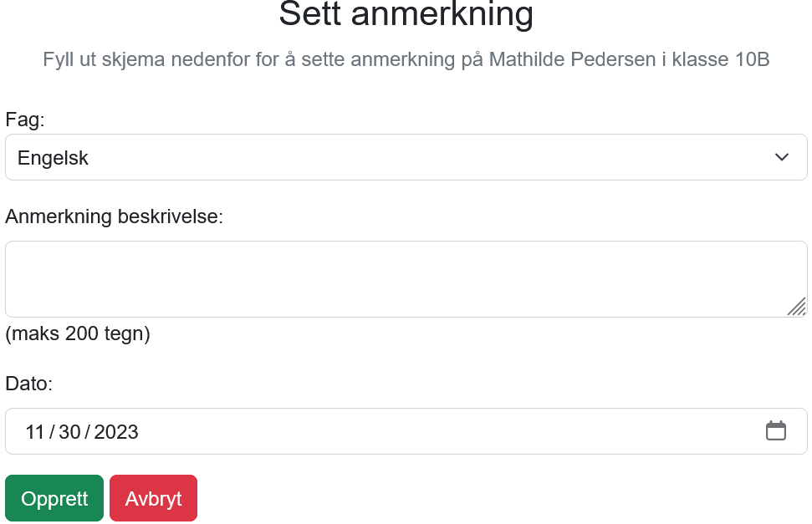
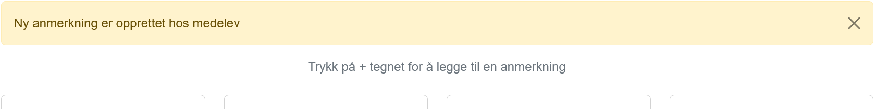
Anmerkninger → 2. Opprett anmerkninger
For å opprette anmerkning så trykker til på pluss ikonet til den eleven du ønsker å sette anmerkning på.
Her kan du velge mellom fag, skrive en kommentar og til slutt sette en dato. Trykker du avbryt vil du bli sendt tilbake, men dersom du trykker opprett vil du bli sendt tilbake med en melding om at en ny anmerkning er opprettet hos medelev.

Slide 14
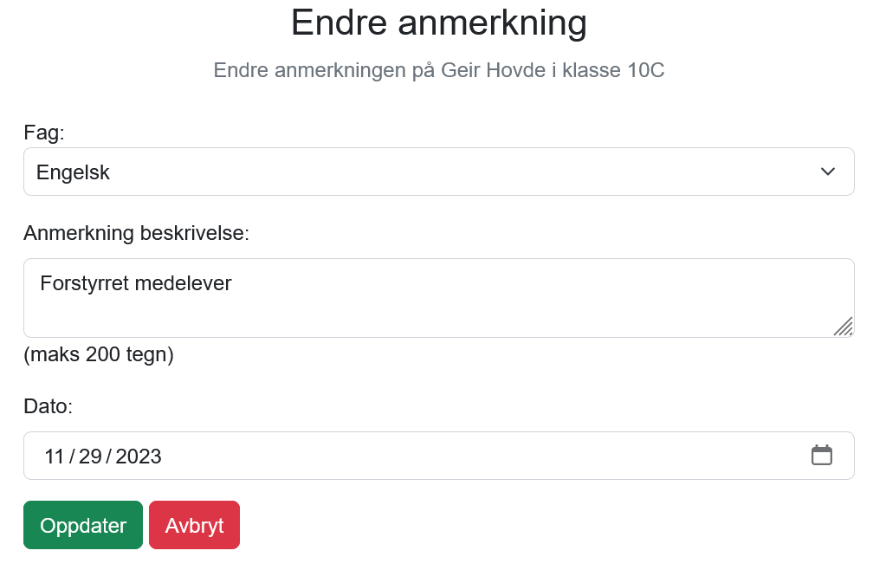
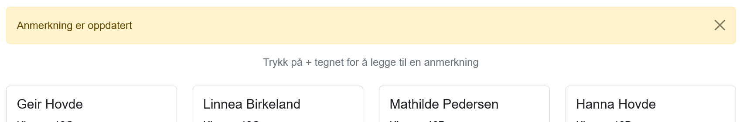
Anmerkninger → 3. Endre anmerkninger
For å endre anmerkning må du først finne en anmerkning du har lyst til å endre. Du trykker så der det står endre.
Nå endrer du de endringene du ønsker å gjøre på enten fag, beskrivelse eller dato.
Hvis du trykker avbryt så blir du sent tilbake, og hvis du trykker oppdater så blir du sent tilbake med melding om at anmerkning er oppdatert

Slide 15
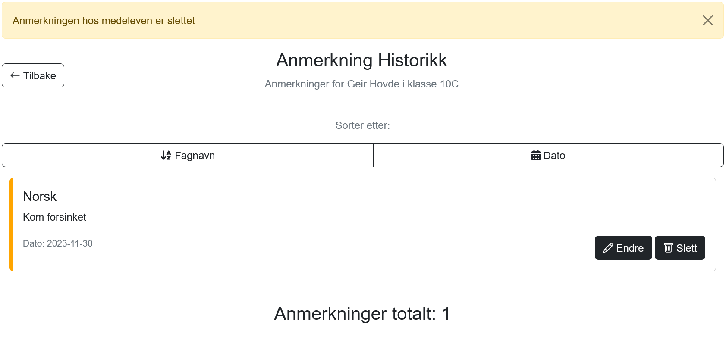
Anmerkninger → 4. Slett anmerkninger
Dersom du ønsker å slette anmerkninger, trykk “Slett” på den anmerkningen du ønsker å slette. Når du har gjort det vil anmerkningen forsvinne og du vil få en melding om at anmerkningen hos medeleven er slettet.

Slide 16
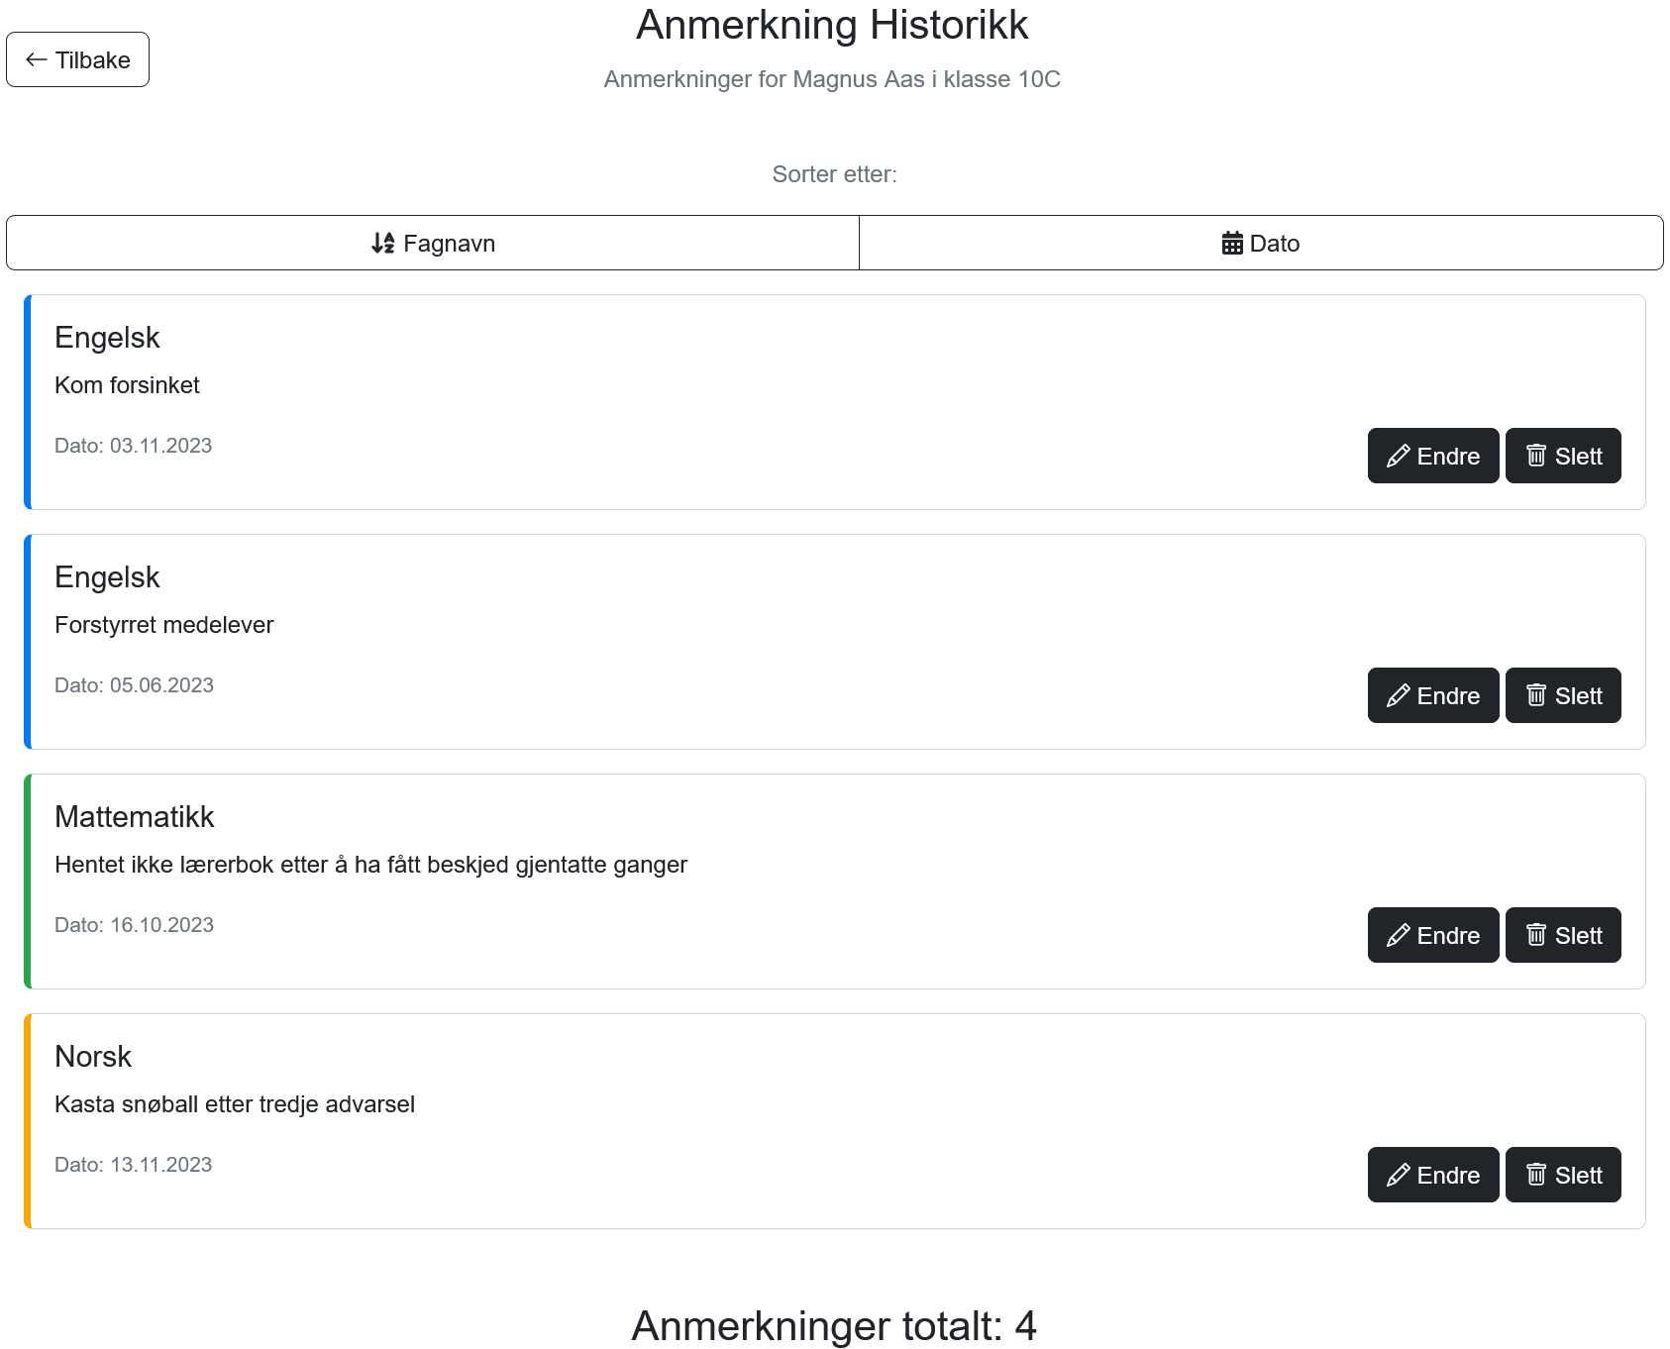
Anmerkninger → 5. Andre funksjoner
På anmerkning historikken kan man også bruke funksjonene “Fagnavn” og “Dato”. Trykker man på fagnavn sorterer anmerkningene basert på fag alfabetisk og trykker man på dato så sorterer anmerkningene seg fra nyligst øverst til eldst nederst.

Slide 17
Generelt
Hvordan logge inn………………………………………………………….1
Hvordan logge ut / se bruker……………………………………………...2
Hjelp eller spørsmål………………………………………………………..3

Slide 18
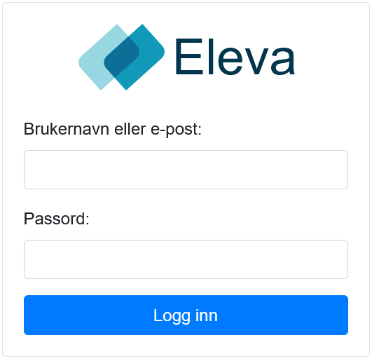
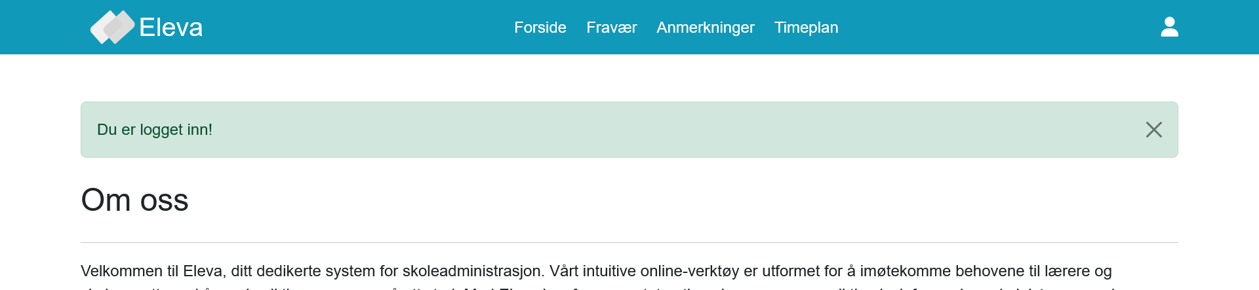
Generelt → 1. Hvordan logge inn
For å logge inn benytter du brukernavn eller epost samsvarende med passordet til kontoen din.
Trykk deretter “Logg inn”.
Dersom du har tastet inn feil vil du bli møtt med en feilmelding.
Dersom du har tastet riktig vil du bli møtt med forsiden.

Slide 19
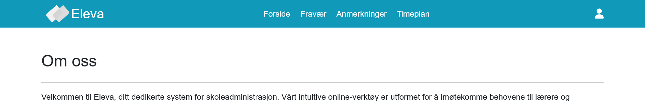
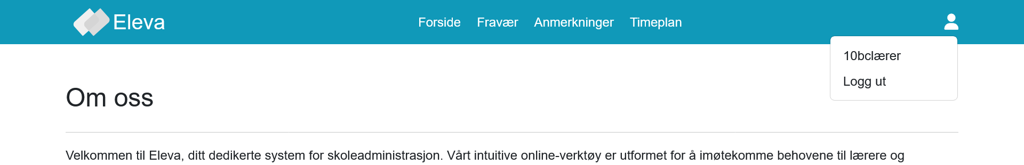
Generelt → 2. Hvordan logge ut / se bruker
Dersom du er logget inn kan du trykke på brukerikonet. Da vil du se brukeren du er logget inn med der.
Dersom du ønsker å logge ut trykker du på log ut knappen.
Da blir du sendt tilbake til login siden.

Slide 20
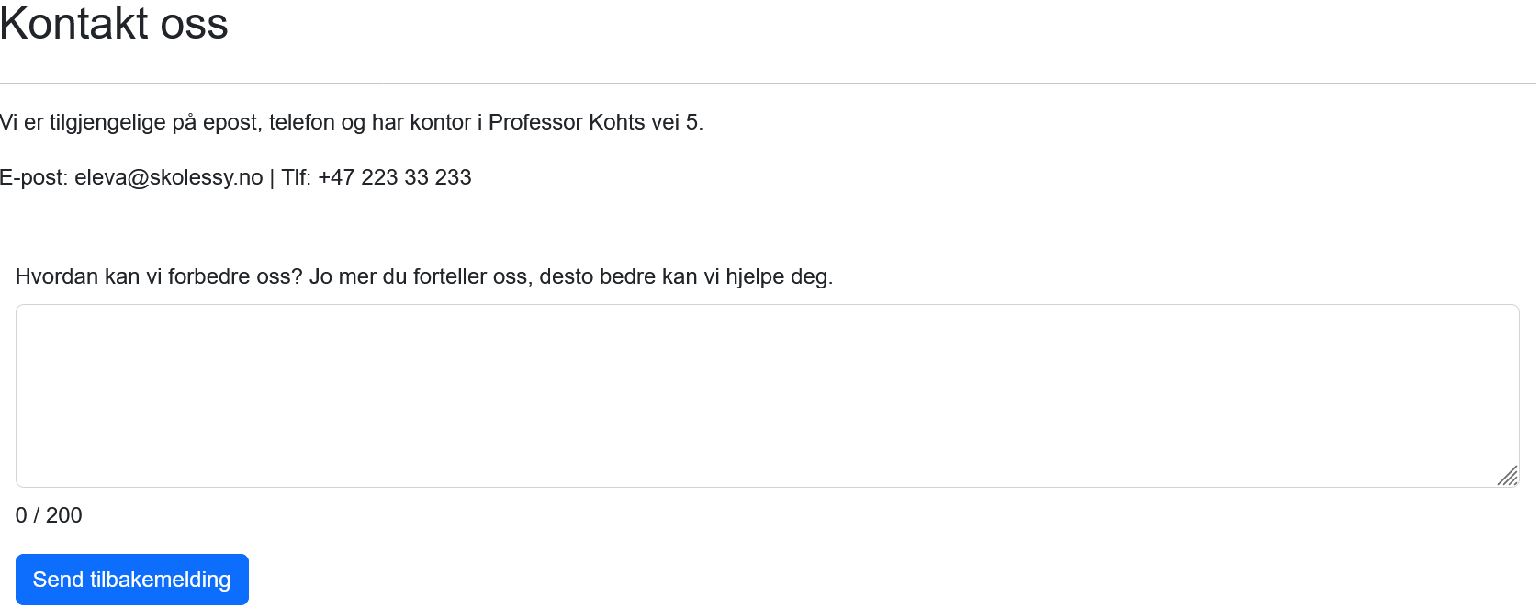
Generelt → 3. Hjelp eller spørsmål
Dersom du har opplever noen problemer eller trenger hjelp så husk å kontakte oss på epost eller telefon.
E-post: Eleva@skolessy.no
Tlf: +47 223 33 233
Eller så har vi “Kontakt oss” skjema på forsiden vår hvor du kan sende oss tilbakemelding.

